Slide 1
提纲
一、前馈神经网络
二、卷积神经网络
三、若干应用
吴飞，《人工智能导论：模型与算法》，高等教育出版社
MOOC：https://www.icourse163.org/course/ZJU-1003377027

Slide 2
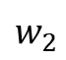
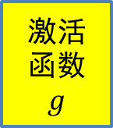
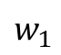
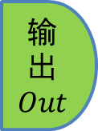
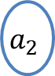
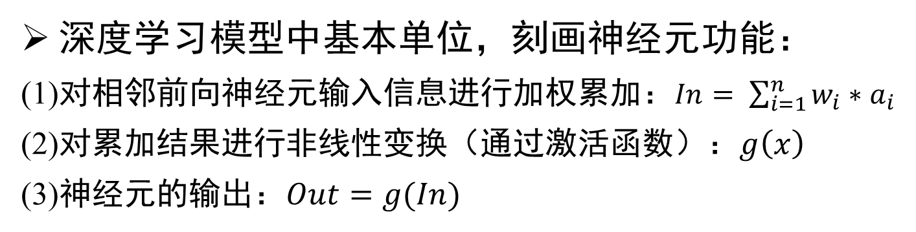
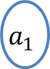
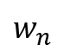
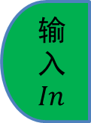
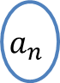
神经元
深度学习模型中基本单位，刻画神经元功能：
(1)对相邻前向神经元输入信息进行加权累加：$In= \sum_{i=1}^{n}{{w_{i}∗a}_{i}}$
(2)对累加结果进行非线性变换（通过激活函数）：$g\left(x\right)$
(3)神经元的输出：$Out=g(In)$
$$a_{1}$$
$$w_{1}$$
神经元越多、非线性映射越复杂
$$a_{2}$$
$$w_{2}$$
输入$In$
激活函数
$$g$$
输出
$$Out$$
…
$$a_{n}$$
$$w_{n}$$

Slide 3
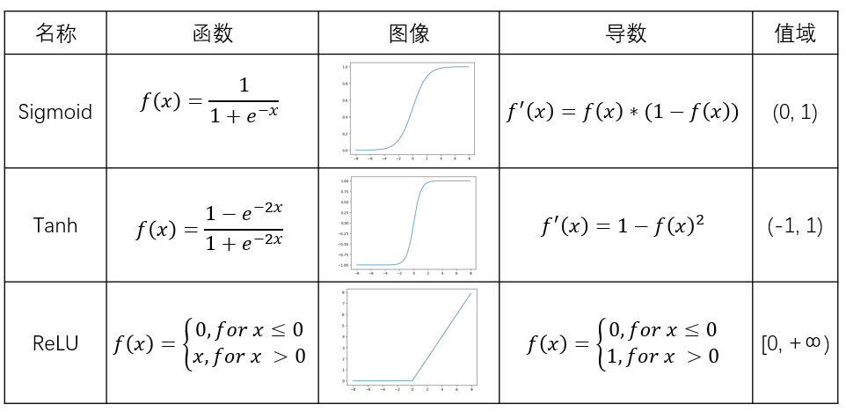
激活函数：对输入信息进行非线性变换
神经网络使用非线性函数作为激活函数，通过对多个非线性函数进行组合，来实现对输入信息的非线性变换

Slide 4
前馈神经网络
各个神经元接受前一级的输入，并输出到下一级，模型中没有反馈
层与层之间通过“全连接”进行链接，即两个相邻层之间的神经元完全成对连接，但层内的神经元不相互连接。
···
···
···
输入层
隐藏层
输出层

Slide 5
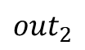
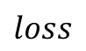
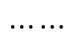
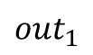
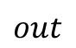
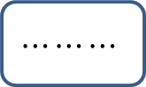
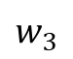
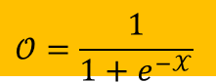
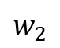
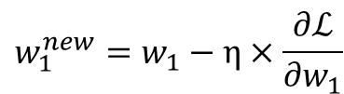
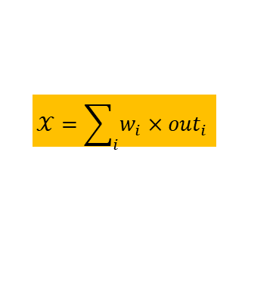
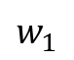
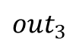
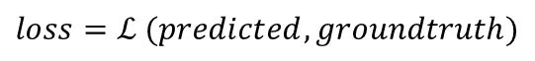
参数优化：误差反向传播
BP算法是一种将输出层误差反向传播给隐藏层进行参数更新的方法。
将误差从后向前传递，将误差分摊给各层所有单元，从而获得各层单元所产生的误差，进而依据这个误差来让各层单元负起各自责任、修正各单元参数。
$${w_{1}^{new}=w}_{1}−η×\frac{∂ℒ}{∂w_{1}}$$
$${out}_{1}$$
$$w_{1}$$
输入
数据
$$⋯⋯⋯$$
$${out}_{2}$$
$$𝒳=\sum_{i}{w_{i}×{out}_{i}}$$
$$𝒪=\frac{1}{1+e^{−𝒳}}$$
$$⋯⋯$$
$$w_{2}$$
predicted
$${out}_{3}$$
$$w_{3}$$
线性加权累加
Sigmoid
激活函数
$$loss$$
$$out$$
$$loss=ℒ (predicted,groundtruth)$$

Slide 6
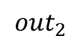
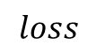
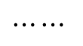
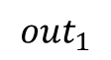
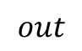
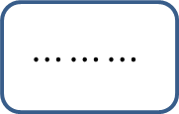
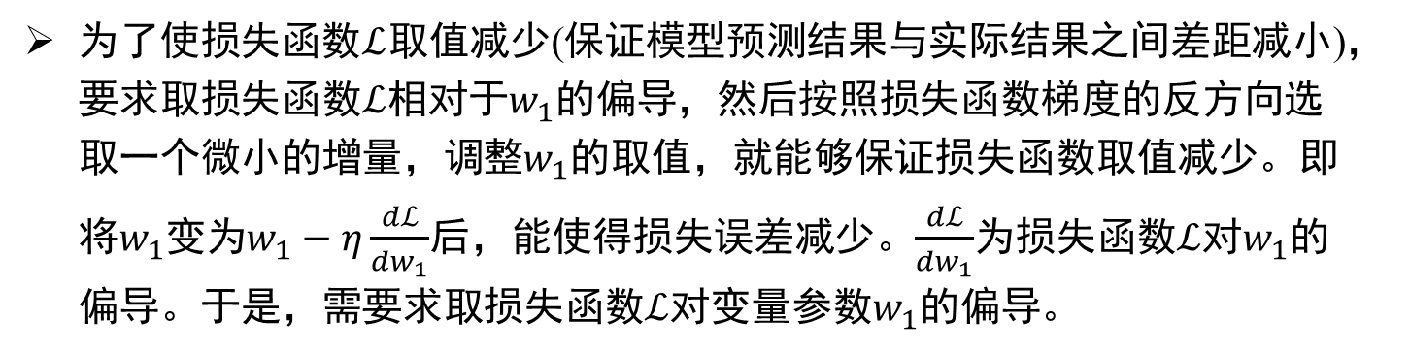
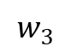
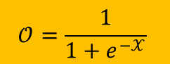
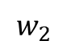
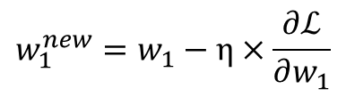
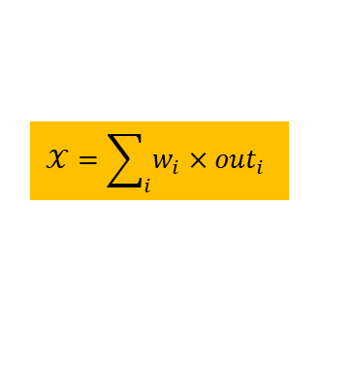
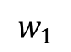
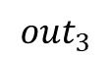
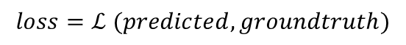
参数优化：误差反向传播
$${w_{1}^{new}=w}_{1}−η×\frac{∂ℒ}{∂w_{1}}$$
$${out}_{1}$$
$$w_{1}$$
输入
数据
$$⋯⋯⋯$$
$${out}_{2}$$
$$𝒳=\sum_{i}{w_{i}×{out}_{i}}$$
$$𝒪=\frac{1}{1+e^{−𝒳}}$$
$$⋯⋯$$
$$w_{2}$$
predicted
$${out}_{3}$$
$$w_{3}$$
线性加权累加
Sigmoid
激活函数
$$loss$$
$$out$$
$$loss=ℒ (predicted,groundtruth)$$
为了使损失函数$ℒ$取值减少(保证模型预测结果与实际结果之间差距减小)，要求取损失函数$ℒ$相对于$w_{1}$的偏导，然后按照损失函数梯度的反方向选取一个微小的增量，调整$w_{1}$的取值，就能够保证损失函数取值减少。即将$w_{1}$变为$w_{1}−η\frac{dℒ}{dw_{1}}$后，能使得损失误差减少。$\frac{dℒ}{dw_{1}}$为损失函数$ℒ$对$w_{1}$的偏导。于是，需要求取损失函数$ℒ$对变量参数$w_{1}$的偏导。

Slide 7
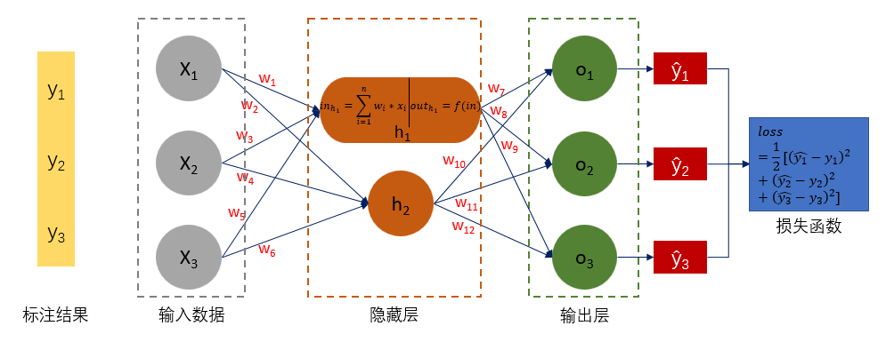
参数优化：误差反向传播
通过一个三分类例子介绍神经网络中参数更新过程。给定一个包含输入层、一层隐藏层和输出层的多层感知机，隐藏层由两个神经元构成。使用Sigmoid函数作为激活函数，使用均方损失函数计算输出值与实际值之间的误差。

Slide 8
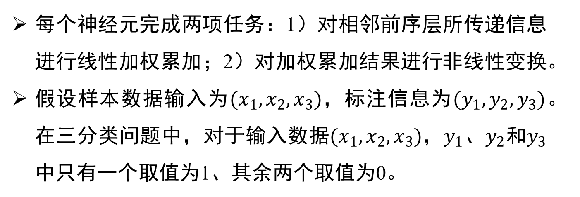
参数优化：误差反向传播
每个神经元完成两项任务：1）对相邻前序层所传递信息进行线性加权累加；2）对加权累加结果进行非线性变换。
假设样本数据输入为$(x_{1}, x_{2}, x_{3})$，标注信息为$(y_{1}, y_{2},y_{3})$。在三分类问题中，对于输入数据$(x_{1}, x_{2}, x_{3})$，$y_{1}$、$y_{2}$和$y_{3}$中只有一个取值为1、其余两个取值为0。

Slide 9
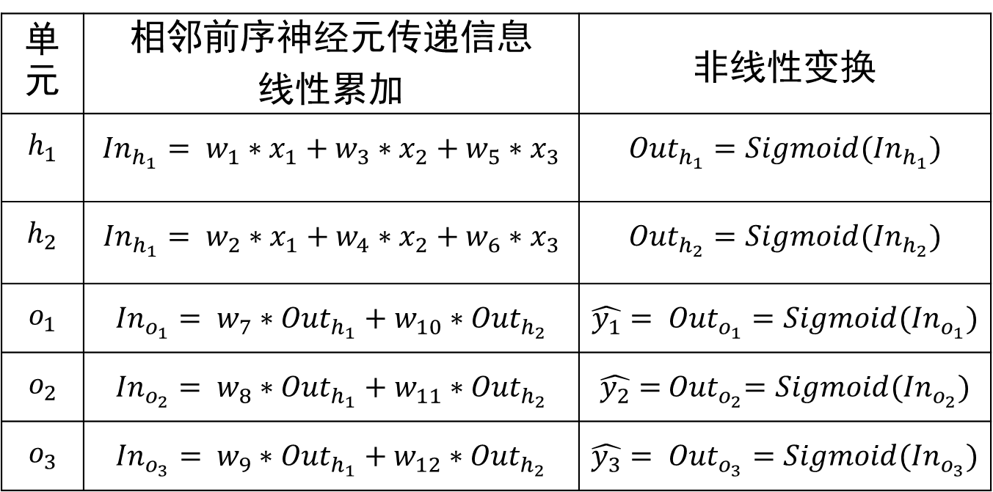
参数优化：误差反向传播
单元 | 相邻前序神经元传递信息 线性累加 | 非线性变换
$$h_{1}$$ | $${In}_{h_{1}}= w_{1}∗x_{1}+w_{3}∗x_{2}+w_{5}∗x_{3}$$ | $${Out}_{h_{1}}=Sigmoid({In}_{h_{1}})$$
$$h_{2}$$ | $${In}_{h_{1}}= w_{2}∗x_{1}+w_{4}∗x_{2}+w_{6}∗x_{3}$$ | $${Out}_{h_{2}}=Sigmoid({In}_{h_{2}})$$
$$o_{1}$$ | $${In}_{o_{1}}= w_{7}∗{Out}_{h_{1}}+w_{10}∗{Out}_{h_{2}}$$ | $${\hat{y_{1}}= Out}_{o_{1}}=Sigmoid({In}_{o_{1}})$$
$$o_{2}$$ | $${In}_{o_{2}}= w_{8}∗{Out}_{h_{1}}+w_{11}∗{Out}_{h_{2}}$$ | $$\hat{y_{2}}={ Out}_{o_{2}}=Sigmoid({In}_{o_{2}})$$
$$o_{3}$$ | $${In}_{o_{3}}= w_{9}∗{Out}_{h_{1}}+w_{12}∗{Out}_{h_{2}}$$ | $${\hat{y_{3}}= Out}_{o_{3}}=Sigmoid({In}_{o_{3}})$$

Slide 10
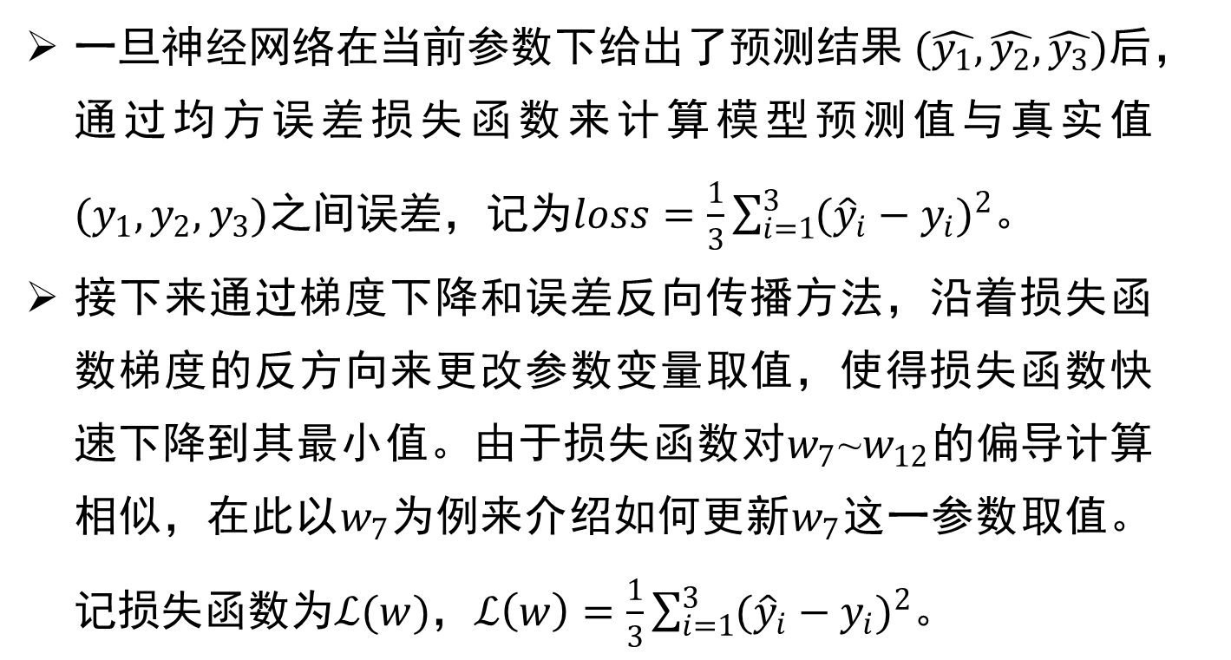
参数优化：误差反向传播
一旦神经网络在当前参数下给出了预测结果$(\hat{y_{1}},\hat{y_{2}},\hat{y_{3}})$后，通过均方误差损失函数来计算模型预测值与真实值$(y_{1},y_{2},y_{3})$之间误差，记为$loss=\frac{1}{3}\sum_{i=1}^{3}{{({\hat{y}}_{i}−y_{i})}^{2}}$。
接下来通过梯度下降和误差反向传播方法，沿着损失函数梯度的反方向来更改参数变量取值，使得损失函数快速下降到其最小值。由于损失函数对$w_{7}$~$w_{12}$的偏导计算相似，在此以$w_{7}$为例来介绍如何更新$w_{7}$这一参数取值。记损失函数为$ℒ(w)$，$ℒ\left(w\right)=\frac{1}{3}\sum_{i=1}^{3}{{({\hat{y}}_{i}−y_{i})}^{2}}$。

Slide 11
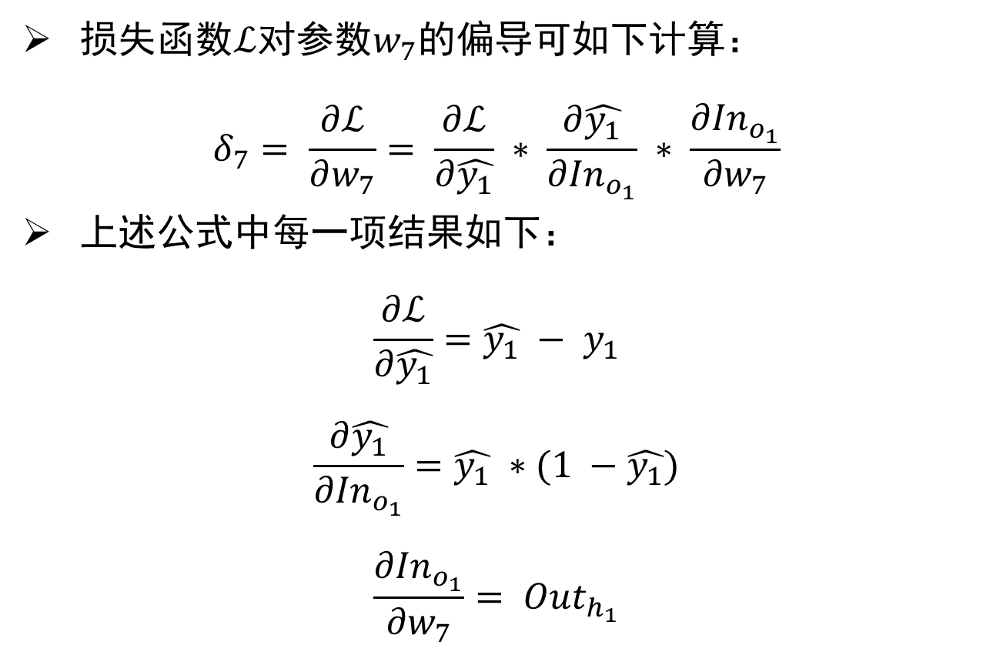
参数优化：误差反向传播
损失函数$ℒ$对参数$w_{7}$的偏导可如下计算：
$$δ_{7}= \frac{∂ℒ}{∂w_{7}}= \frac{∂ℒ}{∂\hat{y_{1}}} ∗ \frac{∂\hat{y_{1}}}{{∂In}_{o_{1}}} ∗ \frac{{∂In}_{o_{1}}}{{∂w}_{7}}$$
上述公式中每一项结果如下：
$$\frac{∂ℒ}{∂\hat{y_{1}}}=\hat{y_{1}} − y_{1}$$
$$\frac{∂\hat{y_{1}}}{{∂In}_{o_{1}}}=\hat{y_{1}} ∗(1 −\hat{y_{1}})$$
$$\frac{{∂In}_{o_{1}}}{{∂w}_{7}}= {Out}_{h_{1}}$$

Slide 12
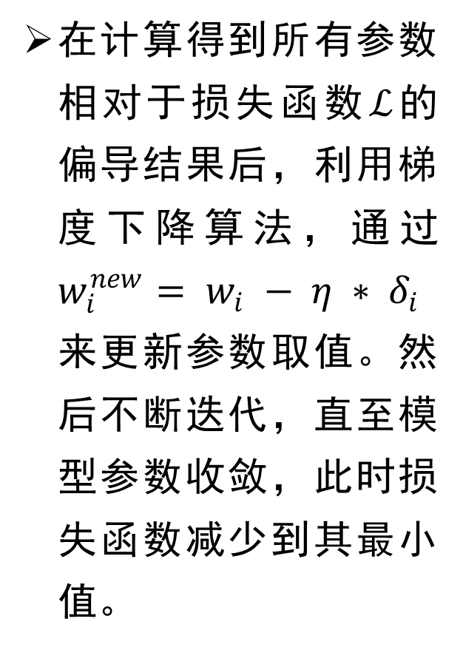
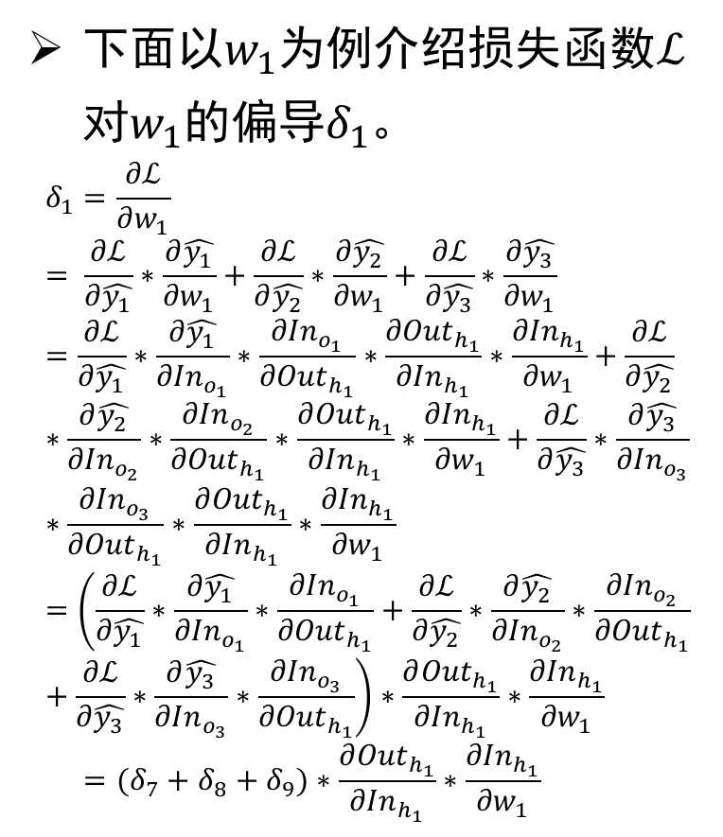
参数优化：误差反向传播
下面以$w_{1}$为例介绍损失函数$ℒ$对$w_{1}$的偏导$δ_{1}$。
$$δ_{1}=\frac{∂ℒ}{∂w_{1}} \\ = \frac{∂ℒ}{∂\hat{y_{1}}}∗\frac{∂\hat{y_{1}}}{{∂w}_{1}}+\frac{∂ℒ}{∂\hat{y_{2}}}∗\frac{∂\hat{y_{2}}}{{∂w}_{1}}+\frac{∂ℒ}{∂\hat{y_{3}}}∗\frac{∂\hat{y_{3}}}{{∂w}_{1}} \\ =\frac{∂ℒ}{∂\hat{y_{1}}}∗\frac{∂\hat{y_{1}}}{{∂In}_{o_{1}}}∗\frac{{∂In}_{o_{1}}}{{∂Out}_{h_{1}}}∗\frac{{∂Out}_{h_{1}}}{{∂In}_{h_{1}}}∗\frac{{∂In}_{h_{1}}}{{∂w}_{1}}+\frac{∂ℒ}{∂\hat{y_{2}}}∗\frac{∂\hat{y_{2}}}{{∂In}_{o_{2}}}∗\frac{{∂In}_{o_{2}}}{{∂Out}_{h_{1}}}∗\frac{∂{Out}_{h_{1}}}{{∂In}_{h_{1}}}∗\frac{{∂In}_{h_{1}}}{{∂w}_{1}}+\frac{∂ℒ}{∂\hat{y_{3}}}∗\frac{∂\hat{y_{3}}}{{∂In}_{o_{3}}}∗\frac{{∂In}_{o_{3}}}{{∂Out}_{h_{1}}}∗\frac{∂{Out}_{h_{1}}}{{∂In}_{h_{1}}}∗\frac{{∂In}_{h_{1}}}{{∂w}_{1}} \\ =\left(\frac{∂ℒ}{∂\hat{y_{1}}}∗\frac{∂\hat{y_{1}}}{{∂In}_{o_{1}}}∗\frac{{∂In}_{o_{1}}}{{∂Out}_{h_{1}}}+\frac{∂ℒ}{∂\hat{y_{2}}}∗\frac{∂\hat{y_{2}}}{{∂In}_{o_{2}}}∗\frac{{∂In}_{o_{2}}}{{∂Out}_{h_{1}}}+\frac{∂ℒ}{∂\hat{y_{3}}}∗\frac{∂\hat{y_{3}}}{{∂In}_{o_{3}}}∗\frac{{∂In}_{o_{3}}}{{∂Out}_{h_{1}}}\right)∗\frac{∂{Out}_{h_{1}}}{{∂In}_{h_{1}}}∗\frac{{∂In}_{h_{1}}}{{∂w}_{1}} \\ =(δ_{7}+δ_{8}+δ_{9})∗\frac{∂{Out}_{h_{1}}}{{∂In}_{h_{1}}}∗\frac{{∂In}_{h_{1}}}{{∂w}_{1}}$$
在计算得到所有参数相对于损失函数$ℒ$的偏导结果后，利用梯度下降算法，通过$w_{i}^{new}= w_{i} − η ∗ δ_{i}$来更新参数取值。然后不断迭代，直至模型参数收敛，此时损失函数减少到其最小值。

Slide 13
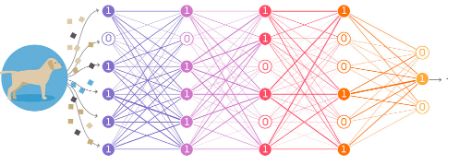
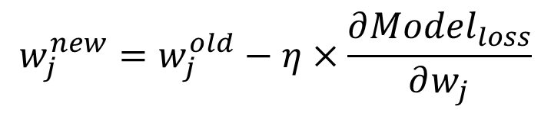
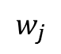
深度神经网络的拟合优化
$$w_{j}^{new}=w_{j}^{old}−η×\frac{∂{Model}_{loss}}{∂w_{j}}$$
梯度下降
调节参数
误差后向传播
$$w_{j}$$
dog
像素点
构成
第一层
关键点
第二层
边界点
第三层
组件
第四层
特征
调节网络结构（炼金术）

Slide 14
从前馈神经网络到卷积神经网络
三层前馈神经网络
卷积神经网络
卷积

Slide 15

卷积神经网络
图像经过特定卷积矩阵滤波后，得到的卷积结果可认为是保留了像素点所构成的特定空间分布模式
如下给出了两个7*7高斯卷积核的卷积结果

Slide 16
CNN模型原理
定义
卷积神经网络主要模仿生物大脑皮层中神经网络工作的局部感受和分层处理的特点，构造多层/深层神经网络来处理图像等数据（现在也用在自然语言处理等各个领域）。
网络结构
包括卷积层、池化层、全连接层等不同类型层次，其中的神经元对上一层神经元的输出数据做不同类型的处理。
主要特征：是在卷积层采用局部连接和权值共享的方式进行连接，能够大大降低了权值参数数量， 可以构造比较深的神经网络,实现深度学习。

Slide 17
CNN模型原理
主要特征
CNN在卷积层采用局部连接和权值共享的方式进行连接，能够大大降低权值参数数量，可以构造比较深的神经网络，从而实现深度学习。

Slide 18
CNN模型原理
计算机中的图像
二值图像是指图像中的点只有黑白两种颜色，可用0表示黑色点，1表示白色点。
灰度图像是二值图的“进化”版，对每个像素点的颜色值从黑到白分为了256级，黑色为0，白色为255。
现实世界中的彩色由红绿蓝三原色构成。
对每个像素点采用了三个值来分别
描述构成该点的红(R)、绿(G)、
蓝(B)三个颜色的值。每个红、
绿、蓝色的值也可以分别分为
256级。

Slide 19
CNN模型原理
卷积运算
为了让图像中的某些特征
更加显著，往往会对图像
进行相应的处理：
边缘检测：
强化图像的轮廓或边缘信息。
锐化操作：
使图像更加清晰。
模糊操作：
降低图像预处理时的噪声。

Slide 20
CNN模型原理
卷积运算
假设有一个尺寸是4*4的灰度图像，用一个4*4矩阵表示，每个像素点的灰度值用英文字母a到p来代表
卷积核是一个矩阵，里面的参数一般是根据经验来人为设置。如图所示，这是一个尺寸为2*2的卷积核，卷积核中的参数用数字编号1到4来代表。

Slide 21
CNN模型原理
卷积运算
卷积核从图像左上方开始，从左至右，从上到下依次滑动，每次滑动间隔1个或多个像素点，称为步长。每滑动一次，卷积核中的各参数与对应图像区域的像素点值进行点乘运算（即对应点的值相乘，再对所有乘积相加），得到一个新的像素点值，构成一个新的图像，作为卷积计算的最终结果（也称为特征图）。

Slide 22

CNN模型原理
卷积运算
如图所示，按水平和垂直方向步长均为1（每次滑动1个点）进行计算得到的特征图各像素点值，用符号来代表。
计算特征图左上角的像素点值I时，图像点a与卷积核参数1相对应，图像点b与卷积核参数2相对应，图像点e与卷积核参数3相对应，图像点f与卷积核参数4相对应，因此$I=(a∗1+b∗2+e∗3+f∗4)$，以此类推。

Slide 23
CNN模型原理
卷积运算

Slide 24
CNN模型原理
卷积运算
从上述计算中可以看出，用卷积核每做一次计算，可得出特征图的一个点，这个点包含了原来图像中对应4个点的信息，因此可理解为该点包含了原始图像的部分信息。同时，卷积核的尺寸也意味着视觉感受区域（感受野）的大小。

Slide 25
CNN模型原理
卷积运算
对于由三原色（红、绿、蓝）
构成的彩色图像，则需要把三
种原色当作三个独立的图（也称为三个通道），各使用
一个卷积核来处理。
然后将三个图处理后的三个特征图上对应点直接通过求和方式叠加，得到该彩色图像的特征图。
如图所示：每个通道图像的尺寸是3*3，卷积核大小是2*2, 卷积和叠加运算后的最终特征图的尺寸是2*2的一幅图像。

Slide 26

CNN模型原理
卷积运算
卷积处理效果图

Slide 27
CNN模型原理
卷积运算
卷积运算是一种将图像的各点进行线性变换获取新值的过程，卷积核中的参数可以看作线性变换过程中的权重参数。
因此，可以转换为对应的神经网络计算。以前面对4*4的灰度图进行卷积运算为例，其对应的神经网络如图所示。

Slide 28
CNN模型原理
卷积运算
图像中的每个像素点值都是一个输入，因此有16个输入值，分别用a...p表示；特征图的每个点值分别用一个神经元来计算，因此有9个神经元，输出值分别为I...IX。
将图像中进行1次卷积计算用到的四个像素点连接到对应的神经元（即每个神经元只有4个输入），4个连接各自的权值正好分别是卷积核的4个参数。

Slide 29

CNN模型原理
卷积运算
图(a)所示：a、b、e、f 四个点连接到输出I的神经元（用a->I表示a连接到输出I的神经元），则有a->I的权值为编号1；b->I的权值为编号2；e->I的权值为编号3；f->I的权值为编号4。
神经元的激活函数取f(x)=x，则
根据神经网络的前向运算方法$：$
$I= a∗1 +b∗2+e∗3+f∗4$
从而得出了特征图中第一个点I
的值，与卷积运算完全一样。
（a）

Slide 30

CNN模型原理
卷积运算
如图(b)所示：e、f、i、j 四个点连接到输出IV的神经元,则有e->IV的权值为编号1；f->IV的权值为编号2；i->IV的权值为编号3；j->IV的权值为编号4。则
$IV= e∗1 +f∗2+i∗3+j∗4$，
与卷积运算完全一样。
（b）

Slide 31
CNN模型原理
卷积运算
上述神经网络中，每个输入只连接到网络下一层的部分神经元，因此被称为局部连接。
而同时，由于输入到神经元的多个连接一共只使用了4个权值，很多连接的权值是相同的，被称为权值共享，如图所示。

Slide 32
CNN模型原理
卷积运算
可以看到计算点Ⅰ、Ⅱ、Ⅲ、Ⅳ、Ⅴ、Ⅵ、Ⅶ、Ⅷ、Ⅸ时，分别对a、b、c、e、f、g、i、j、k输入使用了相同的权值参数1。
其他多条连接分别使用相同权值参数2、3、4情况也是类似。

Slide 33
CNN模型原理
卷积运算
因此，图像中的卷积计算可以对应成为神经网络计算，且这个神经网络计算具有非全连接和权值共享特征，其结果也同样是基于局部感受野的特征图。
从而能够把卷积计算作为神经网络的一部分，称为卷积层。
把神经网络卷积层与原来的全连接网络相连接进行计算,还能带来另外一个很大的好处：可以不用对卷积核参数（权值参数）进行预先设置；只要有了训练数据，采用BP算法反向传递能够自动学习产生最合适的权值参数。

Slide 34
CNN模型原理
池化运算
由于高分辨率的图像数据量太大，卷积运算后的特征图点仍然很多，输入到全连接网络时还是存在权值参数多、高计算量的问题。为了减少输入数据量，通常还采用称为池化的运算来减小输入数据量。
池化运算一般有最大池化和平均池化。
最大池化是取出每块区域像素值里的最大值作为特征图中的一个点值；平均池化是取区域像素值的平均值，构成特征图的一个点值。
池化也可以设置步长，一般步长与池化窗口大小相同，如果步长小于池化窗口大小则称为重叠池化。

Slide 35

CNN模型原理
池化运算
如图所示，尺寸是$4∗4$的图像，采用$2∗2大小$的池化窗口，步长为2，则将原图像按$2∗2$大小分块，共有4块。
分别计算出4个值作为结果，运算方法为：图中第一块的像素点值分别为2，3，4，5，最大池化则采用其中的最大值为5作为结果，平均池化则采用平均值3.5为结果；同理得出其他所有块的结果。
最终运算结果如图所示，
上方为最大池化结果，
下方为平均池化结果。

Slide 36
CNN模型原理
池化运算
池化运算能够在减少参数同时保留图像主要特征，还具有平移、旋转、尺度等不变性。
如图所示，图像缩小到原图的1/4大小，大大减少了对其进行处理的神经网络中的输入，从而减少权值参数数量。

Slide 37

CNN模型原理
对于输入的海量标注数据，通过多次迭代训练，卷积神经网络在若干次卷积操作、接着对卷积所得结果进行激活函数操作和池化操作下，最后通过全连接层来学习得到输入数据的特征表达，即分布式向量表达。

Slide 38

CNN网络中的其他相关技术
激活函数
ReLU激活函数
采用线性整流函数（Rectified Linear Unit, ReLU）作为激活函数。ReLU函数公式如下式所示：
f(x)=max(0, x)

Slide 39

CNN网络中的其他相关技术
激活函数
Softmax函数
假设输出层有K个神经元（实现K个类别的分类），每个神经元输出值为a_{i}(0≤ a_{i} <∞)，则这K个输出值可采用Softmax函数公式$y_{i}=\frac{e^{a_{i}^{}}}{\sum_{i=1}^{K}{e^{a_{i}^{}}}}$转换为概率y_{i}，转换后的各个y_{i}总和为1。

Slide 40



CNN网络中的其他相关技术
Softmax函数例子
例如神经网络最后一层用3个输出神经元进行三分类，如果输出的3个数据为[188,10,2]。则经过Softmax的计算过程为：
0$.94=\frac{e^{188}}{e^{188}+e^{10}+e^{2}}$
0$.05=\frac{e^{10}}{e^{188}+e^{10}+e^{2}}$
0$.01=\frac{e^{2}}{e^{188}+e^{10}+e^{2}}$
通过Softmax函数得到[0.94,0.05,0.01]。在训练过程中，就可以用[1,0,0]作为该类别的标签值。

Slide 41
CNN网络中的其他相关技术
交叉熵损失函数
误差越大，梯度越大，参数w调整得越快，训练速度也就越快。如果最后层神经元数量为K个，每个训练样本输出的交叉熵损失函数为：
若神经网络采用批训练方式（即根据每次训练，计算出所有样本的平均误差，进行一次权值参数调整）。一次训练采用N个样本，则计算每批训练的平均交叉熵损失：

Slide 42

案例：多分类卷积神经网络结构
基本的多分类卷积神经网络结构图
使用5*5黑白图像作为输入数据；第1层卷积层采用的卷积核大小为(2, 2)、步长为(1, 1)，使用Relu激活函数，卷积计算得到的特征图大小为4*4；对特征图进行2*2的非重叠最大池化运算，得到2*2的输出数据；把池化输出拉伸成1*4的特征向量输入到全连接层；为简化网络，全连接层只设置1层神经元；全连接层的输出通过Softmax层转换得出概率输出。

Slide 43

案例：多分类卷积神经网络结构
识别0和1数字的图像案例
（1）训练样本数据
采用字符0和字符1的2幅图作为训练样本，其图形和数据表示如图所示。样本图像为字符0时，采用[1,0]作为标签；样本图像为字符1时，采用[0,1]作为标签。

Slide 44

案例：多分类卷积神经网络结构
识别0和1数字的图像案例
（2）训练过程
1）设置神经网络各层的权值初值
设置神经网络各层的权值初始值（通常采用随机生成权值初始值的方法）。卷积层共享1个偏置权值参数Bias；全连接层2个神经元，每个神经元有1个代替偏置值的权值和4个输入权值。

Slide 45

案例：多分类卷积神经网络结构
识别0和1数字的图像案例
（2）训练过程
2）训练过程的前向计算
图中标识了字符0的训练图像前向传播计算流程中部分结果。下面详细介绍计算过程。

Slide 46


案例：多分类卷积神经网络结构
识别0和1数字的图像案例
（2）训练过程
2）训练过程的前向计算
卷积层输出计算
根据输入图像，最左上方的4个点值为$\left[\begin{matrix}1 & 1 \\ 1 & 0\end{matrix}\right]$，卷积核参数为$\left[\begin{matrix}1 & 1 \\ 1 & 1\end{matrix}\right]，$根据点乘计算方法，输出值为 1*1 +1*1+1*1 +1*0=3；再加上偏置值1，输出点值为 4。同样可计算出输出特征图各个点的值。

Slide 47

案例：多分类卷积神经网络结构
识别0和1数字的图像案例
（2）训练过程
2）训练过程的前向计算
池化层输出计算
采用2*2最大池化，最左上角$\left[\begin{matrix}4 & 3 \\ 3 & 1\end{matrix}\right]$的最大池化输出值为4。同样，可计算出本层输出为： $\left[\begin{matrix}4 & 4 \\ 4 & 4\end{matrix}\right]$。

Slide 48

案例：多分类卷积神经网络结构
识别0和1数字的图像案例
（2）训练过程
2）训练过程的前向计算
全连接层输出计算
对于第1个神经元，4个权值参数均为1，4个输入均为4，以及偏置为1，采用ReLU作为激活函数，因此输出 y=17，计算如下。
$y= f( \sum_{i=1}^{n}{x_{i}∗w_{i}+b)}$=f(4*1+4*1+4*1+4*1+1)=17
同样，可得第二个神经元输出也是17。

Slide 49
案例：多分类卷积神经网络结构
识别0和1数字的图像案例
（2）训练过程
2）训练过程的前向计算
Softmax层输出计算
根据Softmax计算公式
可得y₁=0.5 同样计算可得Softmax输出为[0.5,0.5]。

Slide 50


案例：多分类卷积神经网络结构
识别0和1数字的图像案例
（2）训练过程
3）训练结果和损失函数
训练输出误差采用交叉熵评估函数，误差计算：
训练结果数据如下所示：

Slide 51


案例：多分类卷积神经网络结构
识别0和1数字的图像案例
（2）训练过程
4）后向传播与参数调整
整个神经网络只在卷积和全连接层有权值参数，采用BP算法进行误差反向传播。第1次训练调整的参数和调整后的参数的输出结果。

Slide 52


案例：多分类卷积神经网络结构
识别0和1数字的图像案例
（2）训练过程
5）训练好的模型
当输入如图1中所示的字符0的图像进行识别时，将图像矩阵数据输入训练好的网络模型中，计算可得图2所示结果：
图1
图2
根据Softmax输出结果，图像为字符0的概率为0.9042，大于为图像为1的概率，则测试结果为字符0，分类正确。

Slide 53

经典卷积神经网络LeNet-5模型
Yann LeCun在1998年提出用于文字识别的LeNet-5模型是非常经典的模型，它是第一个成功大规模应用的卷积神经网络，在MNIST数据集中的正确率可以高达99.2%，其网络结构如图所示。

Slide 54
经典卷积神经网络LeNet-5模型
LeNet-5卷积神经网络模型一共有7层，包含卷积层，池化层（下采样层），全连接层等。
以手写数字识别案例来看：
第1层C1是卷积层,分别采用了6个不同的卷积核，每个卷积核尺寸均为5*5。
第2层S2是一个2*2的池化层，对6个特征图分别池化得到6个14*14的特征图。
第3层C3是一个卷积层，这次采用了16个5*5的卷积核得到16个10*10的特征图。
第4层S4是池化层，同样采用2*2的池化，对16个C3的特征图处理得到16个5*5的特征图。
第5层C5是一个包含120个神经元的卷积层，采用5*5的卷积核。
第6层F6则包含84个神经元，与C5进行全连接。

Slide 55



















循环神经网络RNN
$${ h}_{t}$$
$${ h}_{t−1}$$
$${ h}_{t}$$
$${ h}_{t+1}$$
Recurrent
RNN
展开形式
$$⋯$$
RNN
RNN
RNN
$$⋯$$
$$⋯$$
$${ x}_{t−1}$$
$${ x}_{t}$$
$${ x}_{t+1}$$
$$⋯$$
$${ x}_{t−1}$$
$${ x}_{t}$$
$${ x}_{t+1}$$
时刻$t−1$
时刻$t$
时刻$t+1$
时刻$t−1$
时刻$t$
时刻$t+1$

Slide 56










循环神经网络RNN
隐式编码
$$⋯⋯$$
$$⋯⋯$$
$$⋯⋯$$
$$⋯⋯$$
$$⋯⋯$$
$$⋯⋯$$
RNN
$$⋯⋯$$
RNN
$$⋯⋯$$
RNN
$$⋯⋯$$
RNN
$$⋯⋯$$
RNN
输
入
中国南北饮食文化存在差异，豆花有南甜北咸之分。南方人一般喜欢吃甜豆花。

Slide 57
循环神经网络RNN
RNN模型介绍
定义
神经元的输出数据在下一运算中又作为输入数据的一部分参与运算，即该神经元t时刻的输出是其t时刻的外部输入和其t-1个时刻的输出共同作用的结果。
用途
机器翻译：将中文语句转换成语义相同的英文语句；
文本情感分析：对输入文本的情感极性进行分类，广泛应用于电商评论情感分析和大众舆情分析；
自动问答：针对用户问题，根据文档找出相应答案；
语音识别：根据给出的声音信号，翻译出该语音对应的某种语言语句。

Slide 58

循环神经网络RNN
RNN模型介绍
基本的RNN网络结构和工作过程
tanh函数
tanh函数作为激活函数。特点在于可以将数值压缩到（-1，1）之间

Slide 59

循环神经网络RNN
RNN模型介绍
基本的RNN网络结构和工作过程
箭头右边为RNN按每次输入数据展开的工作过程状态图。
该神经网络只包含1个神经元，该神经元结构和工作方式与感知机神经元类似，包含输入数据（可以是单个数值，也可以是一组数据）、权值参数、求和计算和激活函数；输出数据会反馈回去作为下一次神经元运行的输入数据。

Slide 60
循环神经网络RNN
RNN模型介绍
基本的RNN网络结构和工作过程
运行过程：第1次输入的数据与权值相乘，然后求和（通常每个神经元也包含1个偏置），对求和结果采用激活函数处理，产生输出；该输出既作为网络输出向后传递，又反馈回输入端与第2次输入的数据一起作为该神经元的输入。对于反馈回来的有一个权值参数，而对于第2次输入数据仍然使用原来的权值，神经元进行同样的求和和激活，然后产生输出；同样过程运行，直到输入结束。

Slide 61

循环神经网络RNN
RNN模型介绍
①one to many：单个值输入，序列输出。例如输入一个主旨词，然后输出一段描述该主旨的文本。
②many to one: 序列输入，单个值输出。例如情感分析任务，输入一句话，返回其情感极性。
③many to many: 输入输出均为序列，但输入有效数据与输出的有效数据数量不一致。例如机器翻译任务，输入一句话，翻译为另外一种语言的一句话，两句话的词语数量不一样多。
④many to many: 另一种输入输出均为序列的情况，输入的有效数据与输出的有效数据数量一致。例如实时语音识别任务。

Slide 62

长短时记忆网络LSTM
LSTM的结构和工作过程
核心思想：神经元不是简单把当前输入和上一次反馈回来的结果一起处理后就输出，而是模仿人的记忆过程：每次接收到新数据之后，对原来相关的记忆信息进行更新，然后视情况对更新后的记忆信息
按一定比例输出；下一次有信
息到来时，再同样的更新记忆
和输出记忆信息。

Slide 63

长短时记忆网络LSTM
LSTM的结构和工作过程
LSTM网络的基本单元如图所示，是一个包含多组神经元被称为细胞的结构。
在$t$时刻，LSTM细胞的输入由$t$-1时刻的输出$Y_{t−1}，t$时刻的输入向量$X_{t}$和$t−1$时刻的状态向量$C_{t−1}$构成。
在$t$时刻，LSTM细胞反馈到
下一次计算的输出为当前的输
出向量$Y_{t}$和当前的状态向量$C_{t}$。

Slide 64
长短时记忆网络LSTM
LSTM的结构和工作过程
LSTM细胞内部具有5个实现不同功能的结构，分为3类：门结构，候选信息生成结构，输出信息生成结构。
LSTM细胞内部分为3个控制门：
（1）遗忘门
控制原有记忆信息保留多少。
（2）输入门
控制新产生的信息有多少能进入
记忆中。
（3）输出门
控制经过处理后的当前记忆信息按多大比例输出。

Slide 65


长短时记忆网络LSTM
LSTM的结构和工作过程
LSTM细胞$t$时刻的细胞状态，记为$C_{t}。$
细胞状态$C_{t}$可以理解为在$t$时刻该LSTM细胞记住的信息,将反馈回去构成下一时刻细胞状态一部分；同时乘以一个控制比例输出给下一层
LSTM细胞，并反馈回本细胞
作为下一次输入数据的一部分,
记为$Y_{t}$。由于细胞状态不输出
给其他LSTM细胞，只是在本
细胞内部循环，称为隐藏状态。

Slide 66



长短时记忆网络LSTM
LSTM的结构和工作过程
遗忘门
如右图所示，遗忘门用于控制保留前一时刻记住的信息。遗忘门对上一时刻的输出$Y_{t−1}$和当前时刻的输入$X_{t}$加权求和，使用Sigmoid（用$σ$表示）作为激活函数，产生(0,1)之间的数值，表示模型记忆或遗忘上一时刻记忆信息的比例。
$$\left.f_{t}=σ(W_{f}·\left[Y_{t−1}, X_{t}\right] + b_{f}\right)$$

Slide 67


长短时记忆网络LSTM
LSTM的结构和工作过程
候选信息生成结构
根据前一时刻输出端反馈回来的信息𝑌_(𝑡−1)和当前的输入向量𝑋_𝑡加权求和后，采用𝑡𝑎𝑛ℎ激活函数生成一个新的候选信息𝐶 ̃_𝑡，用来更新记忆。
$$\left.{\tilde{C}}_{t}=tanh(W_{C}·\left[Y_{t−1},X_{t}\right] + b_{C}\right)$$

Slide 68

长短时记忆网络LSTM
LSTM的结构和工作过程
输入门
控制新产生的候选信息有多少被保留下来。将前一时刻的反馈信息𝑌_(𝑡−1)和当前输入向量𝑋_𝑡采用不同的权值参数加权求和，用S𝑖𝑔𝑚𝑜𝑖𝑑激活函数输出，得到输入控制向量𝑖_𝑡，用于决定候选信息𝐶 ̃_𝑡是否重要，需要多大的比例保留到记忆中。
$$i_{t}=σ(W_{i}·\left[Y_{t−1},X_{t}\right] + b_{i})$$

Slide 69


长短时记忆网络LSTM
LSTM的结构和工作过程
输入门
之后将细胞状态进行更新。使用遗忘门得到的𝑓_𝑡和前一时刻的细胞状态𝐶_(𝑡−1)相乘得到需要保留的记忆部分，将输入门产生的比例𝑖_𝑡与新的候选值𝐶 ̃_𝑡相乘得到𝐶 ̃_𝑡中应该进入记忆的部分，两者相加得到新的记忆信息𝐶_𝑡(细胞状态)。
$$C_{t}=f_{t}×C_{t−1}+i_{t}×{\tilde{C}}_{t}$$

Slide 70


长短时记忆网络LSTM
LSTM的结构和工作过程
输出门
记忆信息采用𝑡𝑎𝑛ℎ激活函数规范到(-1,1)之间作为准备输出的信息。输出比例由输出门产生一个0到1之间的比例来控制。
将前一时刻输出端反馈回来的信息𝑌_(𝑡−1)和当前的输入向量𝑋_𝑡加权求和，然后用𝑠𝑖𝑔𝑚𝑜𝑖𝑑激活函数产生输出控制向量𝑂_𝑡，上述两部分相乘最终确定当前神经元的输出𝑌_𝑡。
$$o_{t}=σ(W_{o}\left[Y_{t−1},X_{t}\right] + b_{o} )$$
$$Y_{t}=o_{t}×tanh⁡(C_{t})$$

Slide 71
长短时记忆网络LSTM
LSTM的结构和工作过程
由于LSTM的神经元可以通过自动学习来调节各个门产生的控制比例，因此即使是较早时刻产生的重要信息，也能够通过状态保存，并传递到随后比较远的时刻。从而在结构上克服了传统RNN带来的“长距离依赖问题”。

